Slide 1

Recomendador de cultivos
PROYECTO FINAL · MACHINE LEARNING
Clasificación multiclase con Random Forest
Luis · Karen · Milena
Fundación Somos F5 · [Fecha]
Notes:
Buenos días. Somos Luis, Karen y Milena, y hoy os presentamos nuestro proyecto final: un sistema de recomendación de cultivos basado en machine learning. En los próximos veinte minutos os contaremos qué problema queríamos resolver, cómo lo abordamos, qué resultados obtuvimos y, al final, os enseñaremos la aplicación funcionando en directo. (30 s)

Slide 2



Elegir mal el cultivo cuesta una cosecha entera
EL PROBLEMA
Cada cultivo es exigente
Se decide por intuición
El error sale caro
Semillas, fertilizante y riego perdidos en una temporada.
Necesita un suelo, unos nutrientes y un clima concretos.
Experiencia, tradición o lo que siembran los vecinos.
NEGOCIO · DATOS · PREPARACIÓN · MODELADO · EVALUACIÓN · DESPLIEGUE
02 / 18
Notes:
Cada temporada, un agricultor decide qué sembrar, y esa decisión condiciona todo su año. [clic] Cada cultivo necesita unas condiciones concretas de suelo, nutrientes y clima. [clic] Pero normalmente se decide por experiencia, tradición o imitando a los vecinos. [clic] Si el cultivo no encaja con la parcela, el rendimiento cae y se pierde la inversión en semillas, fertilizantes y riego. (1:30, junto con la siguiente)

Slide 3
Dadas las condiciones de una parcela, ¿qué cultivo tiene más probabilidades de funcionar?
LA PREGUNTA
Notes:
(pausa) Así que la pregunta que nos planteamos fue esta: dadas las condiciones de una parcela, ¿qué cultivo tiene más probabilidades de funcionar? Deja la pregunta en pantalla dos segundos antes de avanzar.

Slide 4
Recomendar el cultivo óptimo entre 22 opciones
OBJETIVO Y METODOLOGÍA
Para organizar el trabajo seguimos CRISP-DM, que es la metodología estándar en proyectos de ciencia de datos. Tiene seis fases: entender el negocio, entender los datos, prepararlos, modelar, evaluar y desplegar. La presentación sigue exactamente ese orden.
01
02
03
04
05
06
Negocio
Datos
Preparación
Modelado
Evaluación
Despliegue
Python · pandas · scikit-learn · Streamlit
NEGOCIO · DATOS · PREPARACIÓN · MODELADO · EVALUACIÓN · DESPLIEGUE
04 / 18
Notes:
Nuestro objetivo fue construir un modelo que recomiende el cultivo más adecuado entre 22 opciones, y convertirlo en una herramienta que cualquiera pueda usar sin programar. Técnicamente es un problema de clasificación multiclase: el modelo recibe las características de una parcela y la asigna a una sola categoría. Para organizar el trabajo seguimos CRISP-DM, la metodología estándar en ciencia de datos: negocio, datos, preparación, modelado, evaluación y despliegue. La presentación sigue ese orden; la barra inferior indica en qué fase estamos. Herramientas: Python con pandas, scikit-learn y Streamlit. (1:00)

Slide 5


Crop Recommendation Dataset · Kaggle
EL DATASET
2.200
7
22
parcelas
variables
cultivos
SUELO
CLIMA
Nitrógeno · Fósforo · Potasio · pH
Temperatura · Humedad · Lluvia
Variable objetivo: el cultivo que mejor se da en cada parcela
NEGOCIO · DATOS · PREPARACIÓN · MODELADO · EVALUACIÓN · DESPLIEGUE
05 / 18
Notes:
Pasamos a entender los datos. Trabajamos con el Crop Recommendation Dataset, publicado en Kaggle: 2.200 parcelas, 7 variables y 22 cultivos. Las variables se dividen en dos grupos: las del suelo (nitrógeno, fósforo y potasio, los tres nutrientes principales, y el pH) y las del clima (temperatura, humedad y lluvia). La variable que queremos predecir es el cultivo. A partir de estos ejemplos, el modelo aprende qué condiciones corresponden a cada cultivo. (1:30)

Slide 6

Datos completos y perfectamente equilibrados
CALIDAD DE LOS DATOS
0
0
100
valores nulos
filas duplicadas
parcelas por cultivo
Clases equilibradas → la accuracy es una métrica fiable y el modelo no favorece a ningún cultivo.
NEGOCIO · DATOS · PREPARACIÓN · MODELADO · EVALUACIÓN · DESPLIEGUE
06 / 18
Notes:
Antes de analizar nada revisamos la calidad, como revisar los ingredientes antes de cocinar. Cero nulos, cero duplicados y exactamente cien parcelas por cultivo. [clic] Este último punto es clave: si tuviéramos 900 parcelas de arroz y 30 de trigo, el modelo aprendería muy bien el arroz y casi nada el trigo, y la accuracy dejaría de ser fiable, porque un modelo que dijera siempre arroz acertaría el 90 % sin servir para nada. Nuestro dataset está equilibrado, así que ese problema no existe. (1:00)

Slide 7
Cada cultivo tiene un perfil propio
ANÁLISIS EXPLORATORIO
Nitrógeno
Fósforo
Potasio
Temp. °C
Humedad %
pH
Lluvia mm
Arroz
79,9
47,6
39,9
23,7
82,3
6,4
236,2
Coco
22,0
16,9
30,6
27,4
94,8
6,0
175,7
Café
101,2
28,7
29,9
25,5
58,9
6,8
158,1
Uva
23,2
132,5
200,1
23,8
81,9
6,0
69,6
Manzana
20,8
134,2
199,9
22,6
92,3
5,9
112,7
Garbanzo
40,1
67,8
79,9
18,9
16,9
7,3
80,1
Judía roja
20,8
67,5
20,0
20,1
21,6
5,7
105,9
Melón
100,3
17,7
50,1
28,7
92,3
6,4
24,7
Media de cada variable por cultivo (8 de 22). Verde oscuro = valor más alto de esa variable entre los 22 cultivos.
NEGOCIO · DATOS · PREPARACIÓN · MODELADO · EVALUACIÓN · DESPLIEGUE
07 / 18
Notes:
Después hicimos el análisis exploratorio. Esta tabla es el perfil medio de cada cultivo: cada fila es un cultivo, cada columna una variable, y cada número la media de sus cien parcelas. Mostramos 8 de los 22 para que se lea bien. El color se calcula por columna: verde oscuro es el valor más alto de esa variable y claro el más bajo. Fijaos en la lluvia del arroz, el fósforo y el potasio de uva y manzana, y la humedad del garbanzo y la judía roja. La conclusión: cada cultivo tiene un perfil muy diferenciado, así que esperábamos que un modelo pudiera distinguirlos bien. (1:15, junto con la siguiente)

Slide 8

Del dataset al modelo en cuatro pasos
PREPARACIÓN Y MODELADO
PASO 1
PASO 2
PASO 3
PASO 4
Separar
Dividir
Entrenar
Validar
7 variables de la parcela → el cultivo a predecir
1.760 parcelas para entrenar y 440 para el examen final
Baseline, Árbol de Decisión y Random Forest
Validación cruzada con 5 particiones
División estratificada: la misma proporción de cada cultivo en entrenamiento y examen.
NEGOCIO · DATOS · PREPARACIÓN · MODELADO · EVALUACIÓN · DESPLIEGUE
09 / 18
Notes:
Pasamos a la preparación y el modelado. [clic] Primero separamos las pistas, las 7 variables, de la respuesta, el cultivo. [clic] Después dividimos: con el 80 %, unas 1.760 parcelas, el modelo aprende; el 20 % restante, 440 parcelas, lo guardamos como examen final, datos que nunca ve durante el entrenamiento. Así comprobamos que aprende y no solo memoriza. [clic] Entrenamos tres modelos, que vemos en la siguiente diapositiva. [clic] Y evaluamos con validación cruzada de cinco particiones: repetimos el examen cinco veces con trozos distintos y calculamos la media, para que el resultado no dependa de la suerte. [clic] La división fue estratificada: misma proporción de cada cultivo en ambos grupos. (1:15)

Slide 9
Random Forest alcanza un 99,5 % de acierto
RESULTADOS
Baseline (azar)
4,5 %
Árbol de Decisión
97,7 %
Random Forest
99,5 %
Acierto medio en validación cruzada de 5 particiones · 2.200 parcelas
NEGOCIO · DATOS · PREPARACIÓN · MODELADO · EVALUACIÓN · DESPLIEGUE
11 / 18
Notes:
Y llegamos a los resultados. El baseline, el que responde al azar, acierta un 4,5 %. El árbol de decisión sube hasta el 97,7 %. Y el Random Forest alcanza un 99,5 % de acierto en validación cruzada. (pausa) Además de acertar más, el Random Forest es más estable: su resultado apenas varía entre las cinco particiones. Por eso lo elegimos como modelo final. (1:00)

Slide 10
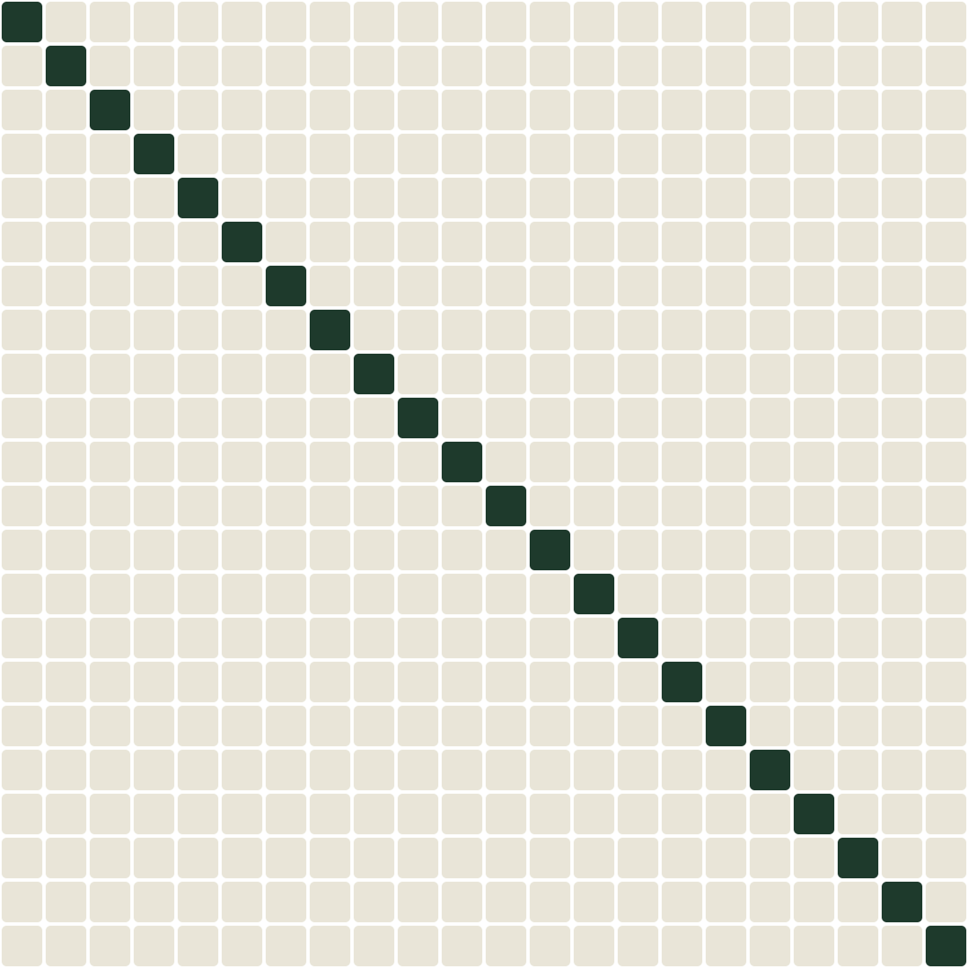
Las 440 parcelas del examen, bien clasificadas
MATRIZ DE CONFUSIÓN
100 %
de acierto en el examen final, con datos que el modelo nunca había visto.
Diagonal: aciertos (20 por cultivo)
Fuera de la diagonal: errores (ninguno)
cultivo real ↓ · predicción →
NEGOCIO · DATOS · PREPARACIÓN · MODELADO · EVALUACIÓN · DESPLIEGUE
12 / 18
Notes:
Esta es la matriz de confusión, la hoja de corrección del examen. Las filas son el cultivo real y las columnas lo que predijo el modelo; cada cuadradito es una combinación de cultivos. Todo lo que cae en la diagonal son aciertos. Como veis, la diagonal está completa y no hay nada fuera de ella: en el examen final, con las 440 parcelas que nunca había visto, el modelo acertó todas. (45 s)

Slide 11
El agua es el factor más determinante
INTERPRETACIÓN
Lluvia
23,0 %
45 %
Humedad
22,4 %
Potasio
17,5 %
de la importancia la suman lluvia y humedad
Fósforo
15,1 %
Nitrógeno
9,6 %
Temperatura
7,2 %
pH
5,1 %
NEGOCIO · DATOS · PREPARACIÓN · MODELADO · EVALUACIÓN · DESPLIEGUE
13 / 18
Notes:
Un modelo no solo tiene que acertar: hay que entender por qué decide lo que decide. Este gráfico muestra la importancia de cada variable. Las dos primeras son la lluvia y la humedad, que juntas suman el 45 %: la disponibilidad de agua es lo que más diferencia a unos cultivos de otros. Conecta con lo que vimos en el análisis exploratorio: arroz y coco en un extremo, garbanzo y melón en el otro. En cambio, el pH es la variable que menos aporta, porque casi todos los cultivos toleran un rango parecido, entre 5,7 y 7,3. (pausa) Que el modelo coincida con la lógica agronómica nos da confianza en que ha aprendido patrones reales. (1:15)

Slide 12
¿Preguntas?
[Código QR de la app]
Gracias por vuestra atención
Escanea para probar la app
Notes:
Quedamos a vuestra disposición para cualquier pregunta. Responde en dos o tres frases y termina con un dato. Si preguntan por la profundidad del árbol, avanza a la diapositiva de anexo.

